Slide 1
Prenotare Viaggio In India Del Nord
Mobile: +91 9650626369
EMail: info@premviaggindia.com
Viaggio in India fai da te
Visit: https://premviaggindia.com/destination/viaggio-in-india-del-nord/

Slide 2
Mobile: +91 9650626369
EMail: info@premviaggindia.com
Visit: https://premviaggindia.com/destination/viaggio-in-india-del-nord/

Slide 3
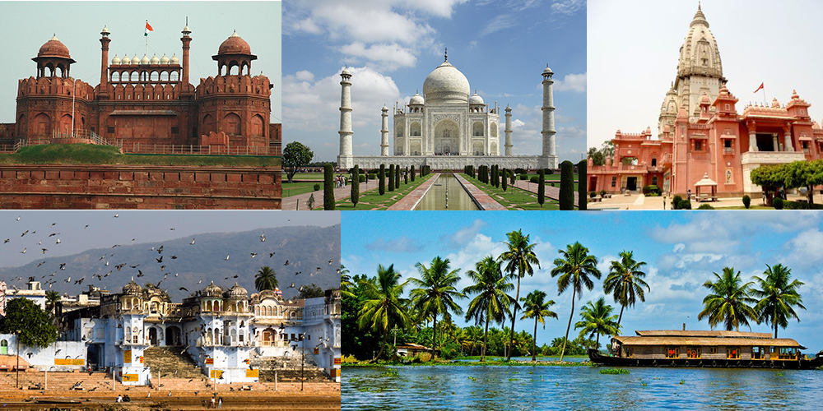
Mobile: +91 9650626369
EMail: info@premviaggindia.com
Visit: https://premviaggindia.com/destination/viaggio-in-india-del-nord/

Slide 4
Contattaci
Mobile: +91 9650626369
EMail: info@premviaggindia.com
Indirizzo: Viale Capitan Consalvo,
19 Lido di Ostia 00122 (Lazio) Italy
Mobile: + 39 3318412195
Posta: info@premviaggindia.com
Sito web: https://premviaggindia.com

